Slide 1


Programas de formación para el Trabajo:
Cualificaciones para la empleabilidad la productividad, y el trabajo decente.
Bogotá, 30 de Enero de 2023

Slide 2
Bajos niveles de pertinencia en la formación ocupacional
“Solamente el 35% de las personas que tomaron un curso de formación para el trabajo entre 2017 y 2019 trabajan en ocupaciones relacionadas con la temática del curso” (Misión Empleo, 2022).
“El 59% de quienes egresan de programas técnico profesionales o tecnológicos tienen retornos económicos negativos” (Misión Empleo, 2022)
Fuente: Departamento Administrativo Nacional de Estadística (DANE). Gran Encuesta Integrada de Hogares y el Módulo de Formación para el Trabajo, citado en “Políticas de Empleo y Formación para el Trabajo”- MISIÓN EMPLEO, 2022
Fecha de consulta: 14/10/2022

Slide 3
Bajos niveles de productividad laboral
“La productividad laboral con respecto a Estados Unidos en 2020 fue del 26%, una de las más bajas de América Latina. El crecimiento anual acumulado de la productividad laboral entre 2000 y 2020, fue del 2,6%” (Consejo Privado de Competitividad, 2021).
Fuente: The Conferene Board Total Economy Database, datos sin ajustar (2021), por el Consejo Privado de Competitividad.
Fecha de consulta: 14/10/2022

Slide 4
Dificultades para encontrar Talento Humano
“Para el año 2021, el 70 % de los empleadores en Colombia reporta dificultades para llenar sus vacantes” (Consejo Privado de Competitividad, 2021).
Nota: En 2020 la encuesta no fue publicada.
Fuente: ManpowerGroup (2021).
Fecha de consulta: 28/04/2022

Slide 5

Razones para el desencuentro de la oferta y la demanda de competencias y cualificaciones en el mercado laboral
Calidad (a través de los programas de formación existentes las personas no alcanzan los aprendizajes esperados).
Pertinencia (los contenidos de los programas no son acordes a las necesidades productivas y sociales del país).
Transparencia (claridad acerca de los aprendizajes esperados en los programas de formación) y movilidad (entre vías con fluidez y reglas claras).
Gobernanza débil de la formación ocupacional y falta de incentivos para mejores resultados
Fuente: “Políticas de Empleo y Formación para el Trabajo”- MISIÓN EMPLEO, 2022.
Fecha de consulta: 14/10/2022

Slide 6
Las 3 Vías de Cualificación del SNC
EDUCACIÓN
FORMAL
FORMACIÓN PARA
EL TRABAJO
RECONOCIMIENTO DE
APRENDIZAJES PREVIOS
Se adquieren y reconocen los Resultados de Aprendizaje que una persona obtiene al culminar y aprobar un programa de la educación formal o de la ETDH, diseñado teniendo como referente los Catálogos Sectoriales de Cualificaciones y conforme a los niveles del MNC.
Se adquieren y reconocen los Resultados de Aprendizaje que una persona obtiene al culminar y aprobar un programa de FT diseñado teniendo como referente los Catálogos Sectoriales de Cualificaciones, siguiendo los lineamientos del SNC y conforme a los niveles del MNC.
Se reconocen aprendizajes obtenidos a lo largo de la vida por una persona, independiente de dónde, cuándo y cómo fueron adquiridos. El reconocimiento se otorgará mediante procesos de evaluación y certificación de competencias u otros mecanismos, tomando como referente los Resultados de Aprendizaje del SNC.
Características
Prescolar, Básica, Media y Superior (U y TyT)
Formación para el Trabajo (Ley 1955 de 2019, Art 194)
Acceso y movilidad en el mundo
educativo- formativo y laboral
Conduce a
Certificados de Competencias
Movilidad en la Formación para el Trabajo
Títulos
Certificados

Slide 7
Sistema Nacional de Cualificaciones
Marco Nacional de Cualificaciones
Decreto 1649 de 2021
Ministerio de Educación Nacional
Subsistema de Evaluación y Certificación de Competencias
Decretos 946 y 947 de 2022.
Ministerio del Trabajo
Subsistema de Formación para el Trabajo y su Aseguramiento de la Calidad
Decreto 1650 de 2021
Ministerio del Trabajo
Se define como un conjunto de políticas, instrumentos, componentes y procesos necesarios para alinear la educación y formación a las necesidades sociales y productivas del país, y que promueve el reconocimiento de aprendizajes, el desarrollo personal y profesional de los ciudadanos, la inserción o reinserción laboral y el desarrollo productivo del país.
Sistema Nacional de Cualificaciones
Subsistema Normalización de Competencias
Decreto 945 de 2022
Ministerio del Trabajo
Plataforma de Información del SNC
Ministerio del Trabajo
Esquema de Movilidad Educativa y Formativa
Ministerio de Educación Nacional

Slide 8
Cualificaciones
03
04
Normalización de Competencias
Cualificaciones
Las Cualificaciones conllevan:
1. Conocimientos
2. Destrezas
3. Actitudes expresadas en Autonomía y Responsabilidad
…permitiendo estructurar una formación pertinente y con Resultados medibles. En el caso del Reconocimiento de Aprendizajes Previos también se toman como referente estos Resultados-
02
05
Perfiles ocupacionales
Resultados de aprendizaje
01
06
Estudio de brechas
Evaluación y certificación
PERTINENCIA desde el SNC
Aseguramiento de Calidad

Slide 9

Subsistema de Formación para el Trabajo
Decreto 1650 de 2021:
Adoptar y reglamentar el Subsistema de Formación para el Trabajo y su Aseguramiento de Calidad
El Subsistema de Formación para el Trabajo está destinado a cualificar a las personas con calidad, pertinencia y oportunidad, mediante programas de Formación para el Trabajo basados en Cualificaciones.
Su institucionalidad y gobernanza contiene:
El Ministerio de Trabajo es el órgano rector del Subsistema.
Un Comité Consultivo asesora el diseño de las políticas públicas y los lineamientos para la estructuración y operación del Subsistema de Formación para el Trabajo.
La Dirección de Movilidad y Formación para Trabajo será la Secretaría Técnica del Comité Consultivo.

Slide 10
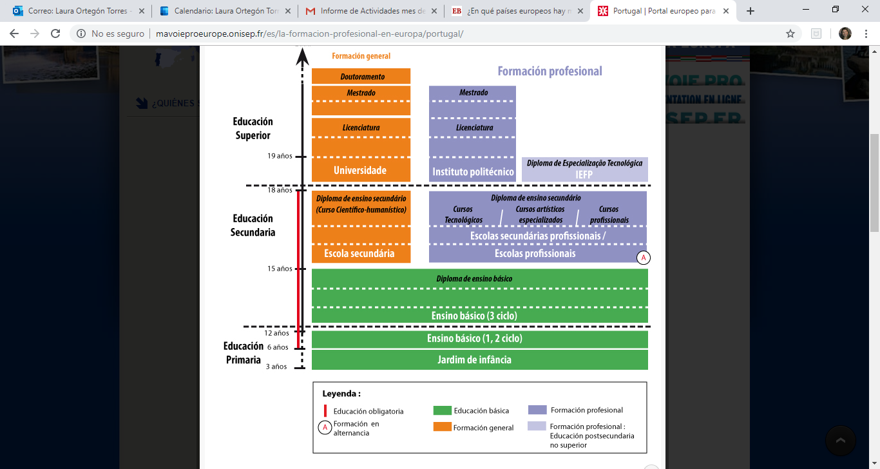
Referentes internacionales - OCDE, UE: Portugal
La educación superior comprende la universitaria y la politécnica (nivel superior técnico). La educación politécnica permite la obtención de la licenciatura y maestreado (master).

Slide 11

Referentes obligatorios para los programas del SFT
Cumplir con los lineamientos del Sistema Nacional de Cualificaciones y del Marco Nacional de Cualificaciones.
Tomar como referente la cualificación de un catalogo sectorial de cualificación e incorporar como insumo las normas de competencia en el diseño curricular.
Implementar los programas con formación combinada y con Resultados de Aprendizaje evidenciables en la institución y en el ámbito laboral.
En las pruebas de evaluación de aprendizajes, levantar evidencias en contexto real o simulado, sobre los Resultados de Aprendizaje alcanzados por las personas formadas.

Slide 12

Denominaciones de certificados en el SFT
Denominaciones de los certificados de los programas de Formación para el Trabajo, según nivel del MNC:
Técnico Experto
07
Técnico Especialista
Niveles avanzados
06
Técnico Avanzado
05
Técnico Intermedio
04
Técnico Básico
03
Niveles intermedios
Certificado de Ayudante
02
Certificado de Habilitación Laboral
01

Slide 13
Procedimiento para la oferta de programas del SFT
01
02
03
Inscripción de la institución oferente de SFT
Habilitación del programa de formación
Certificación de calidad
Oferentes:
Instituciones de Educación Superior
Servicio Nacional de Aprendizaje - SENA
Instituciones Educación para el Trabajo y Desarrollo Humano

Slide 14
CONDICIONES HABILITANTES
Procedimiento para la habilitación de programas del SFT
Son 21 ítems establecidos en la Resolución 0447 de 2022, que demuestran las condiciones habilitantes, entre ellas:
Etapa lectiva y práctica
Mediación pedagógica y didáctica
Evaluación de Aprendizajes
Protocolo con sector productivo
Recursos físicos y financieros
Estatuto de Aprendices
Estatuto de Formadores
Registro y Control de programas
Política de Bienestar
Autoevaluación y Autorregulación
Investigación e Innovación
Fomento al Emprendimiento
Importante: para ofertar programas en los niveles 5,6 y 7 se deben cumplir, además, requisitos adicionales.
SUBSISTEMA DE FORMACIÓN PARA EL TRABAJO
Etapas del procedimiento habilitante ante el Ministerio del Trabajo:
A. Radicación de la documentación que evidencie las condiciones en la DMFT
B. Verificación de acuerdo con los procedimientos establecidos
C. Autorización para la oferta del programa mediante el acto administrativo que corresponda

Slide 15
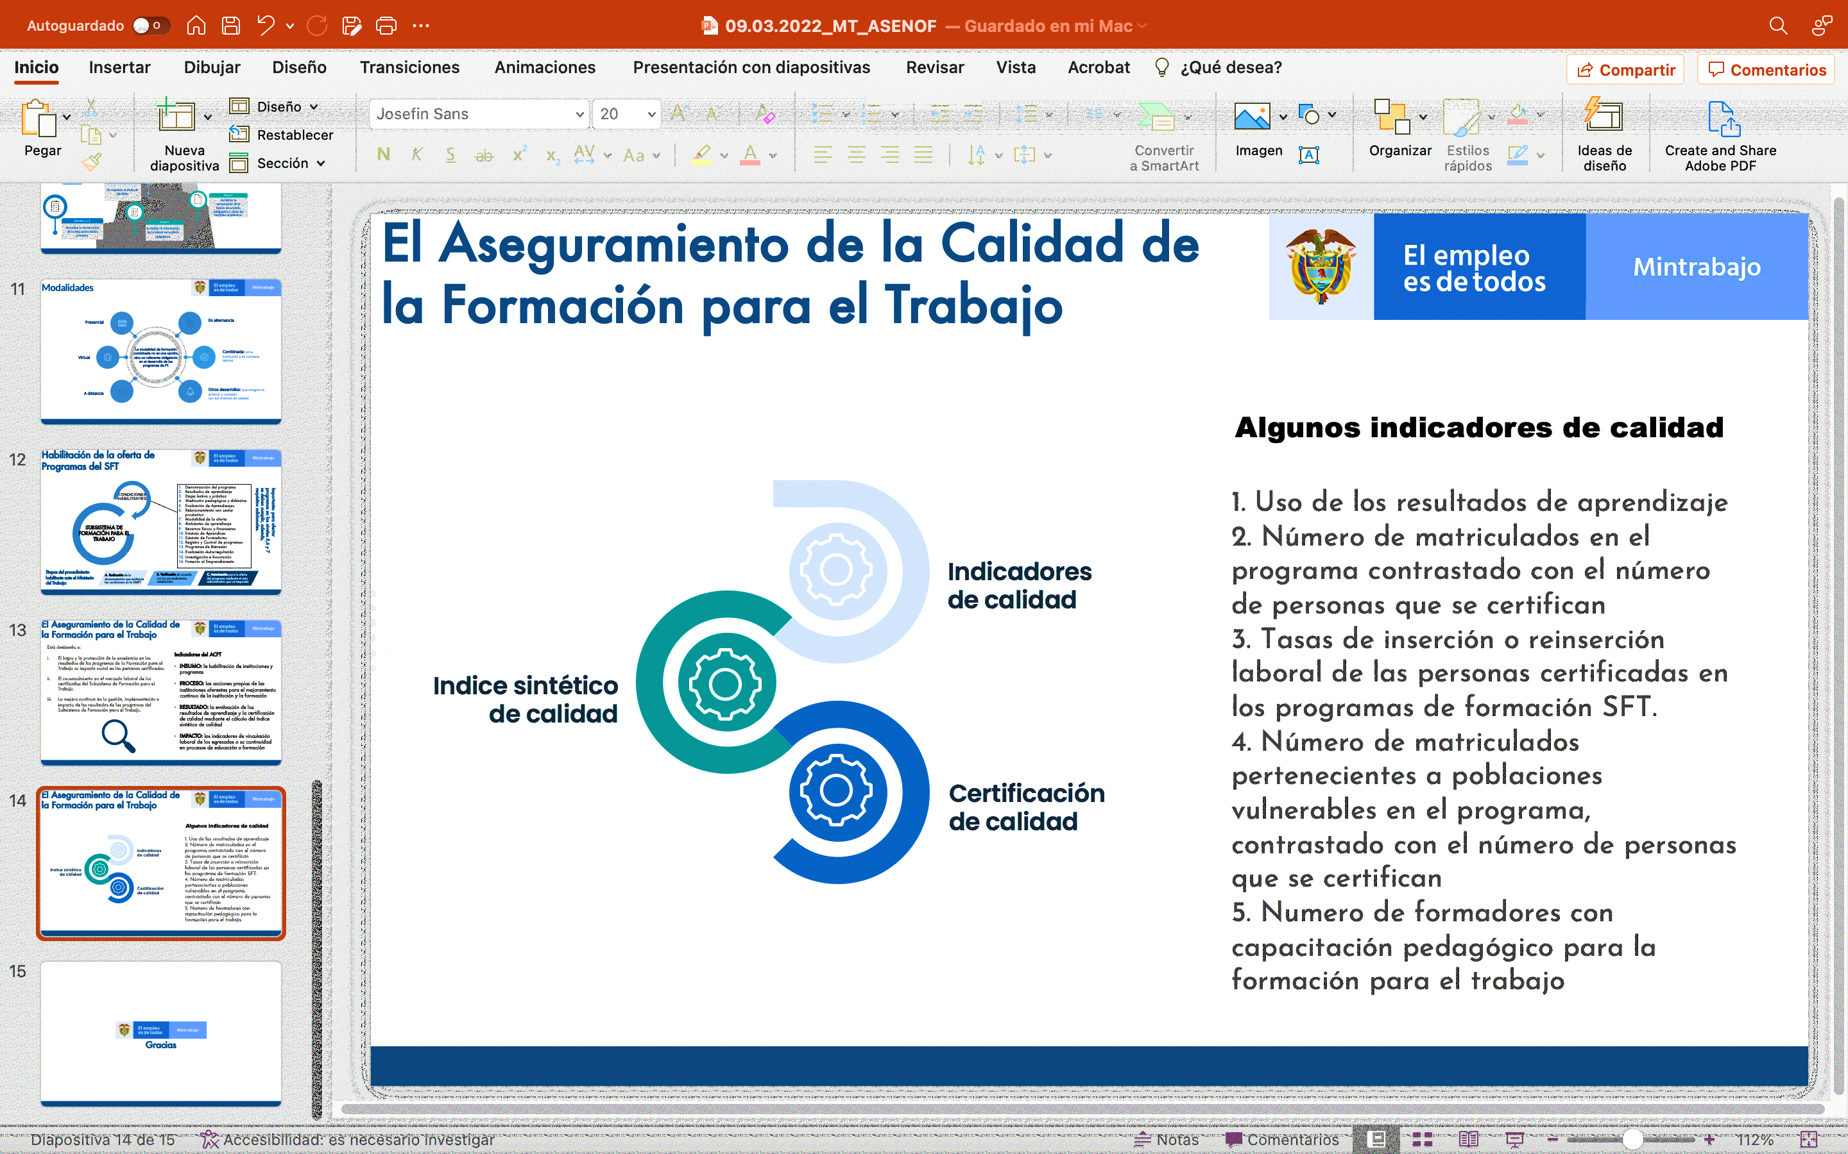
El Aseguramiento de la Calidad de
la Formación para el Trabajo
Su enfoque está en los resultados e impacto de la formación; culminación exitosa de la formación y vinculación laboral.
Está destinado a:
El logro y la promoción de la excelencia en los resultados de los programas de la Formación para el Trabajo su impacto social en las personas certificadas.
El reconocimiento en el mercado laboral de los certificados del Subsistema de Formación para el Trabajo.
La mejora continua en la gestión, implementación e impacto de los resultados de los programas del Subsistema de Formación para el Trabajo.

Slide 16

Avances y retos
Avances:
Puesta en marcha de aplicativo Transitorio del Ministerio de Trabajo para la inscripción de instituciones y para la habilitación.
Estategias de acompañamiento a Instituciones Oferentes y relacionamiento con el Sector Productivo.
Piloto de Programas de Formación con SENA.
Cartilla: La Cualificación como insumo del diseño curricular.
Estrategia de fomento de la formación combinada en el Subsistema de Formación para el Trabajo
Retos:
Fortalecer el acompañamiento a instituciones oferentes, y poner a disposición nuevas herramientas y documentos que faciliten el proceso de habilitación.
Elaboración de nuevas cualificaciones.
Expedir resoluciones de certificación de calidad e inspección, vigilancia y control.
Poner en marcha la plataforma del Sistema Nacional de Cualificaciones.
Acompañar el Esquema de Movilidad Educativa y Formativa.

Slide 17
Gracias

